Slide 1
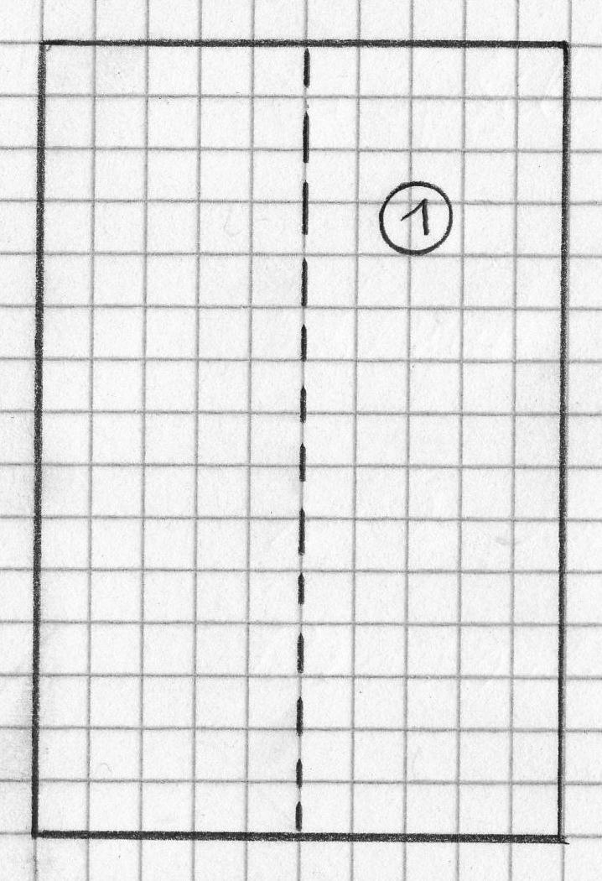
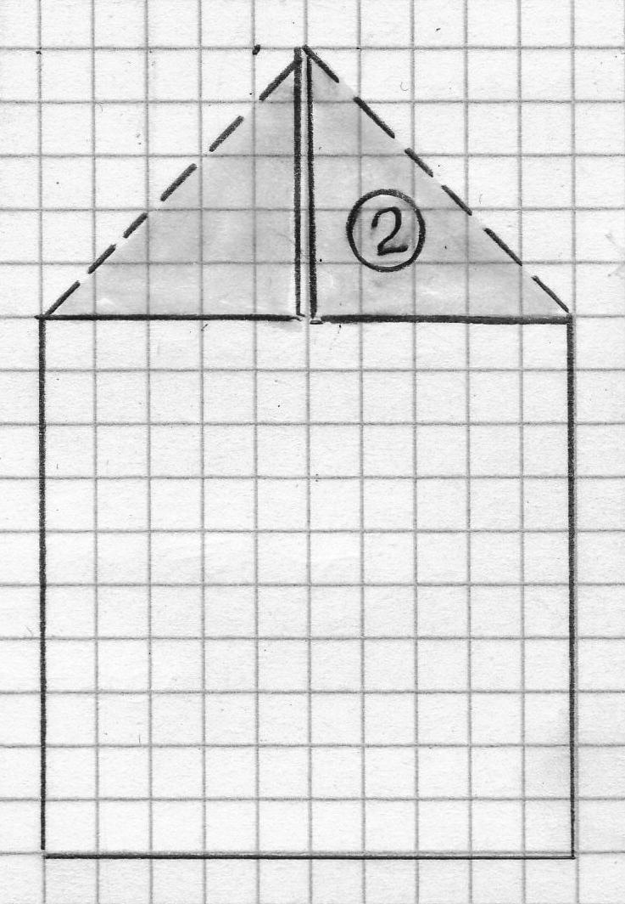
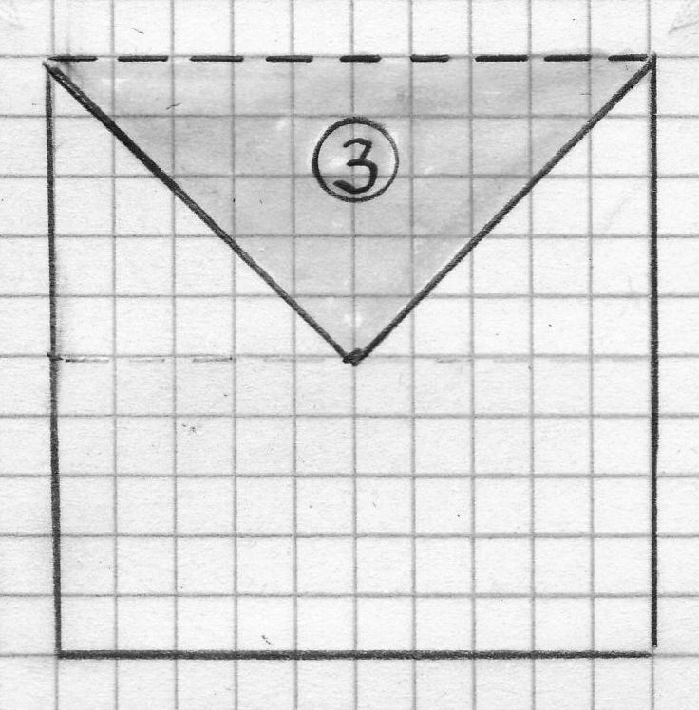
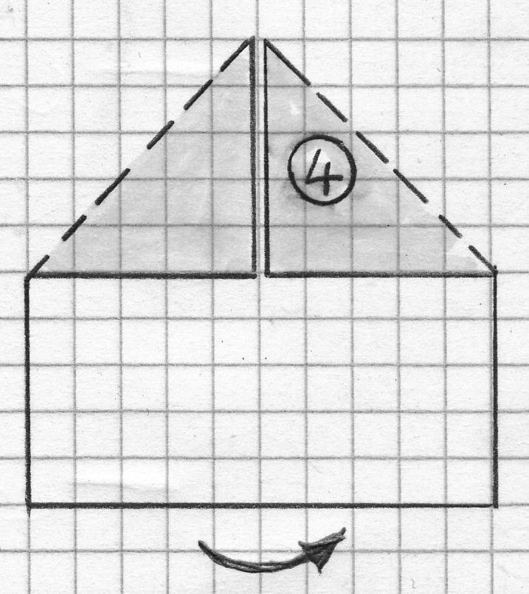
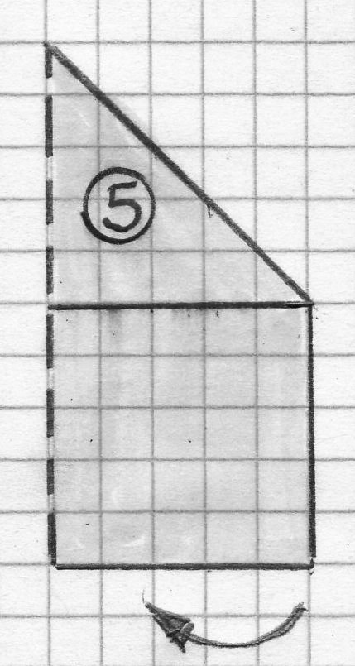
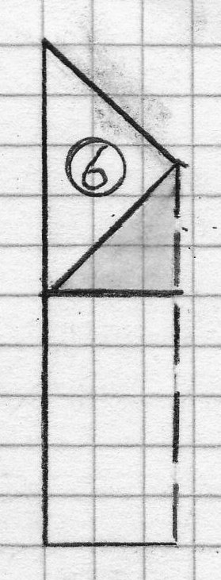
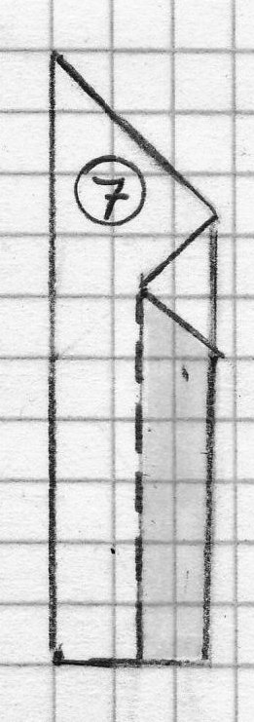

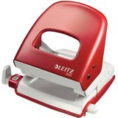
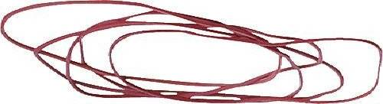
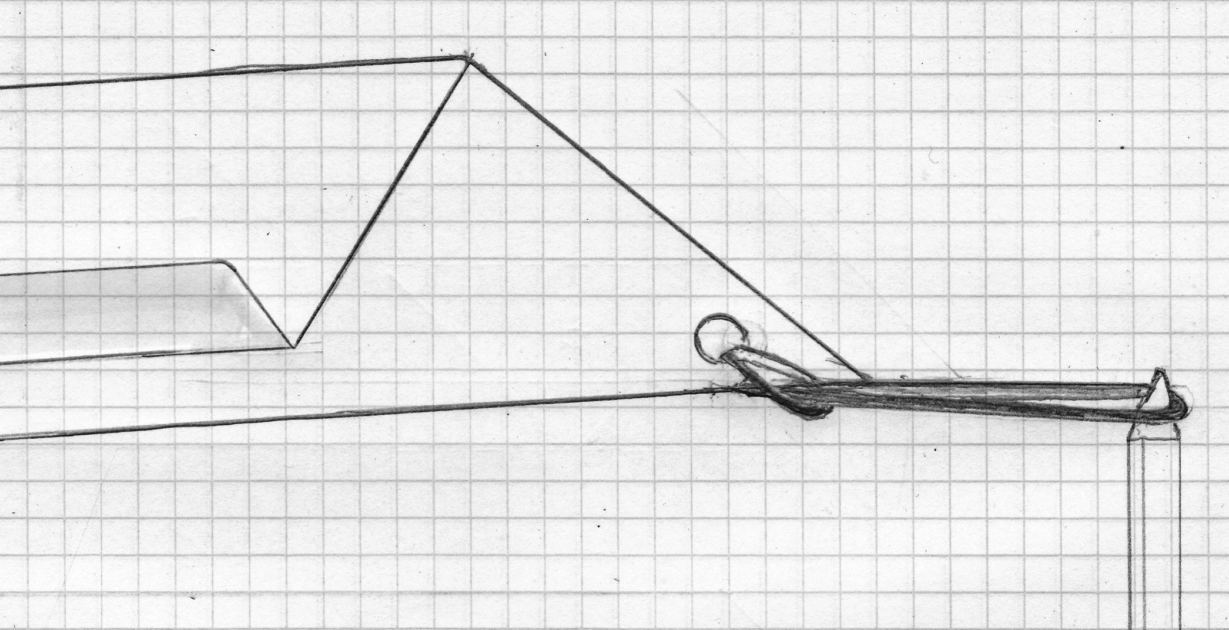

www.zauberhafte-physik.net 6-Anleiung Papierflieger Niveau 0-1 – Thema: Strömende Luft - Stand:30.05.2020
Name: ………………………….. Name: ………………………………..:
Der Papierflieger (6)
Hinweis für Lehrkräfte:
Die Kinder in Zweier-Gruppen (Tandems) einteilen.
Jedes Tandem bekommt: 1 Anleitung, 1 Bleistift und 1 Lesestreifen.
Dann die Materialien und die Funktion des Lesestreifen erklären; die Wörter „Locher“ und „Gummiring“ im
Kästchen unterstreichen lassen.
➢ Euren Namen auf die Anleitung schreiben.
➢ Den Lesestreifen unter den Text legen.
➢ Einen Haken ✓ hinter den Satz machen.
➢ Ein Blatt Papier holen – für jedes Kind 1 Blatt.
➢ Euren Namen unten auf das Blatt schreiben.
➢ Das Blatt falten und wieder aufmachen - wie auf Bild .
➢ Jedes Mal einen Haken ✓ an das Bild machen, das ihr gefaltet habt.
➢ Das Blatt weiter falten - wie auf den Bildern bis .
Lesestreifen
1
2
7
A
B
gestrichelte Linie
C
D
A
B
C
Name
Name
D
D
D
Bilder bis
1
7
➢ Warten! Noch nicht fliegen lassen!!!!
➢ Den Papierflieger anmalen.
➢ Den Papierflieger gemeinsam ausprobieren.
Von vorn holen:
1 Locher
2 Gummiringe
Den Locher nehmen: Loch in die Spitze machen.
Den Gummiring durch das Loch ziehen.
Die Schlaufe machen - wie auf dem Bild 8.
Den Bleistift nehmen und Flieger fliegen lassen.
Fliegt euer Flieger jetzt besser?
8
Ihr dürft euren Flieger behalten
Schlaufe
Der vorliegende Textvorschlag Kl 0-1 wurde von Antje Michel, Schinkel-Schule Berlin-Charlottenburg, entwickelt.

